Slide 1

IoT Projekat 3
Student: Marko Stanković, 1705 | Profesor: Dragan Stojanović

Slide 2
Arduino App

Slide 3
Arduino app
Slično projektu 2, zadatak arduino firmware-a je detektovanje ključne reči sa kojom se započinje merenje
I u ovom projektu su ključne reči "vreme" i "stop"
Ovom priliko se pored pritiska, po zahtevu projekta, meri i temperatura

Slide 4
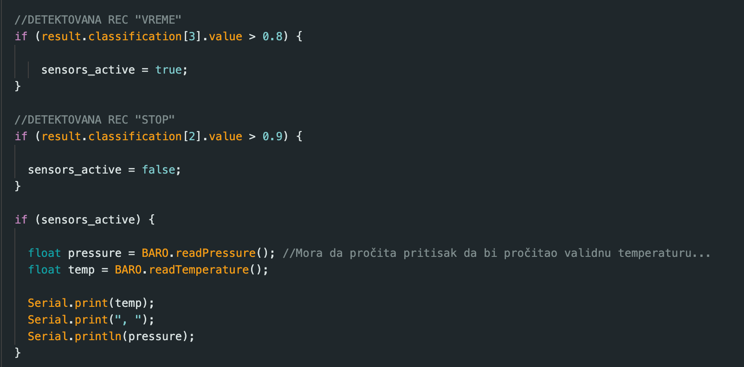

Slide 5
Slanje podataka

Slide 6
Slanje podataka
Serial-reader ima zadatak da pročita podatke sa serijskog porta, pa potom, tako pročitane podatke šalje mqtt brokeru
Ideja je da preko MQTT protokola podatke transportujemo u našu iot aplikaciju

Slide 7
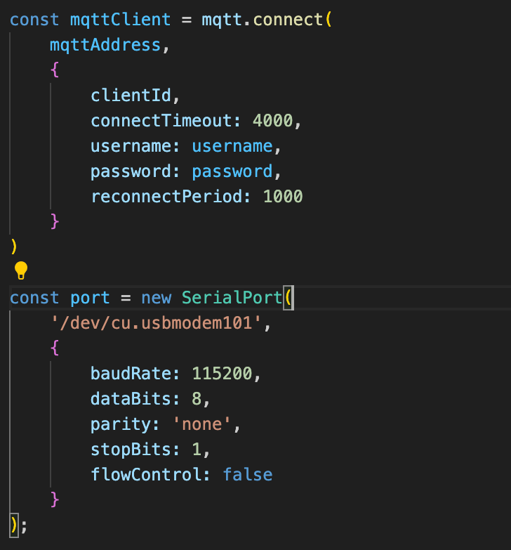
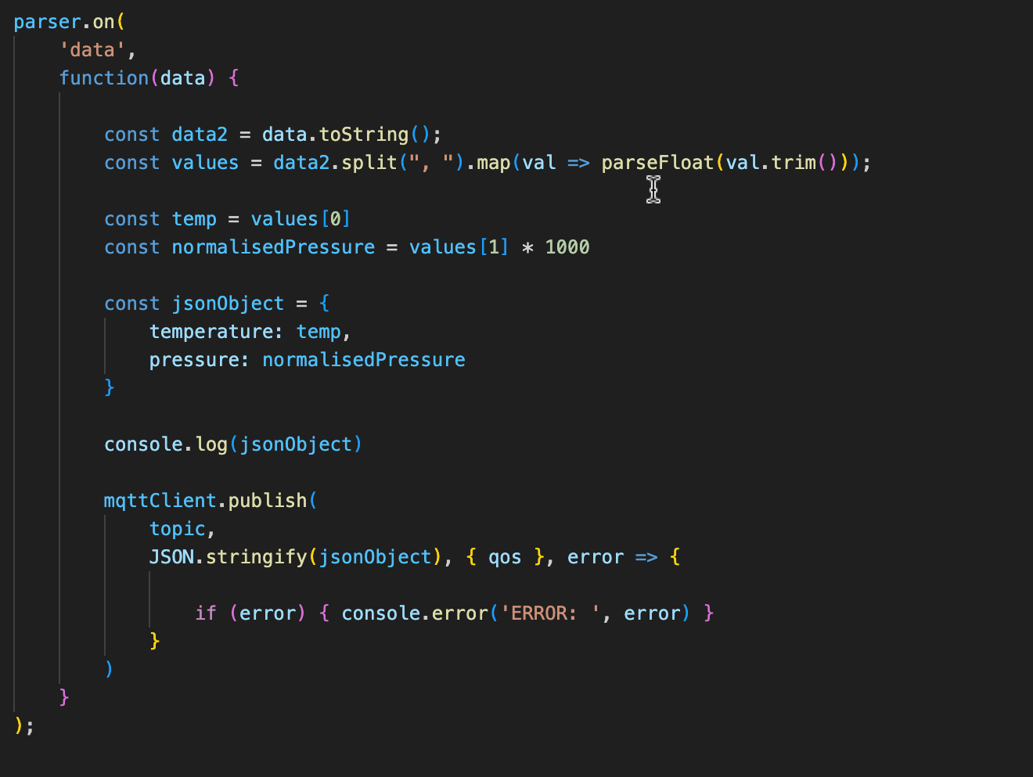

Slide 8
Model

Slide 9
Model
Za treniranje i formiranje modela korišćena je Tensor Flow Light biblioteka
Sam model je kreiran u Jupyter Notebook okruženju
Model predstavlja binarni klasifikator koji na osnovu vremena i pritiska odlučuje da li je vreme pogodno ili ne

Slide 10
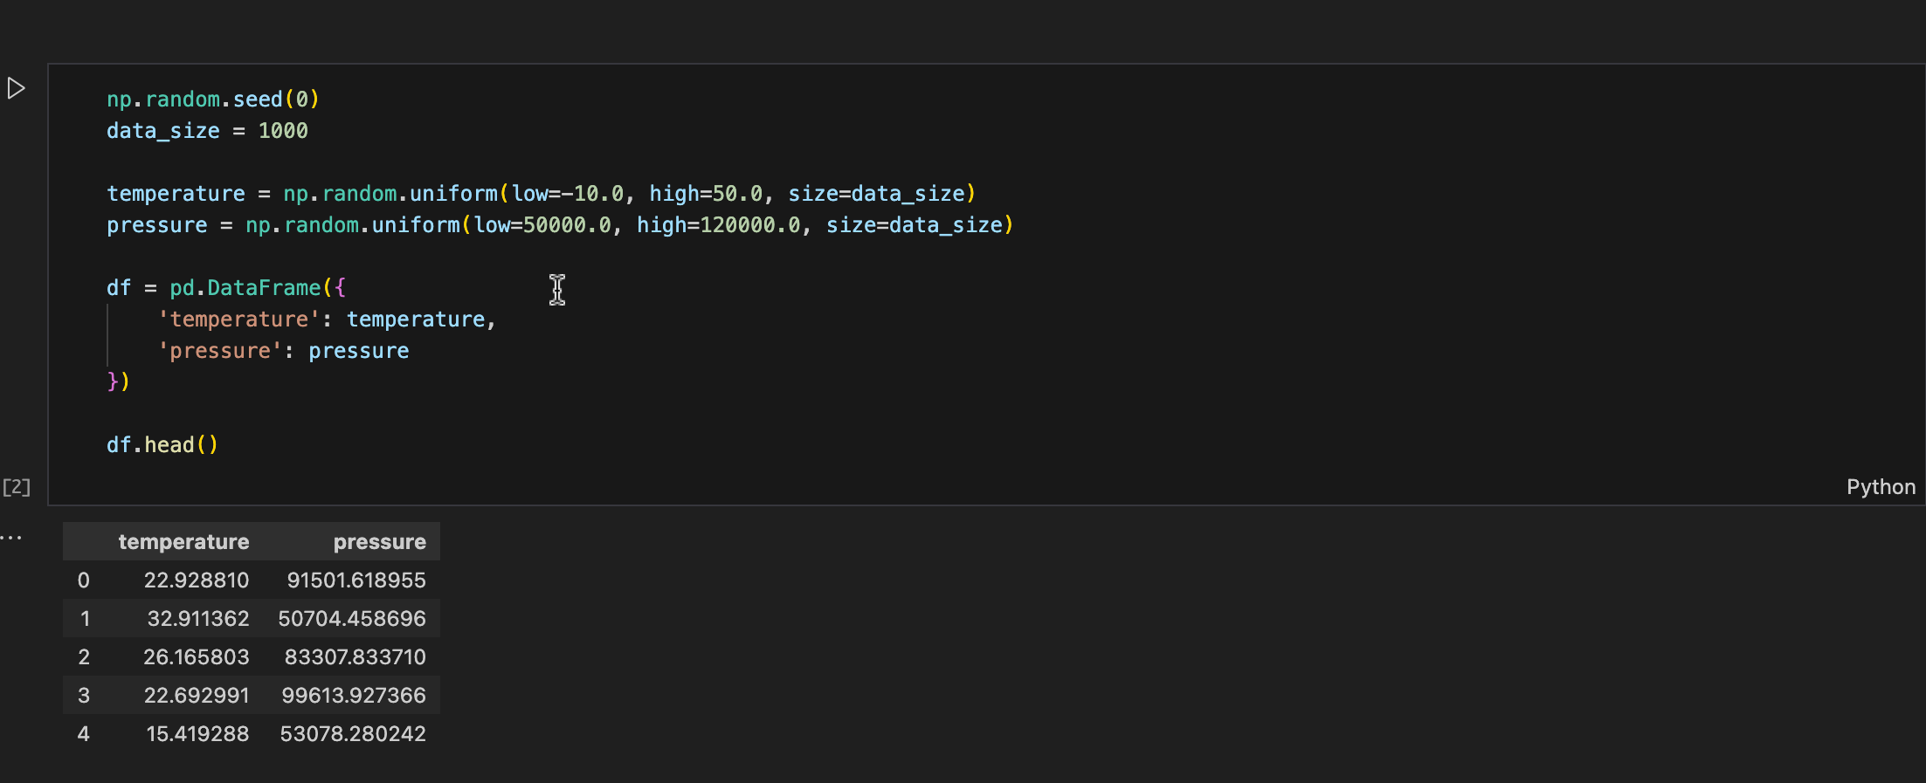

Slide 11
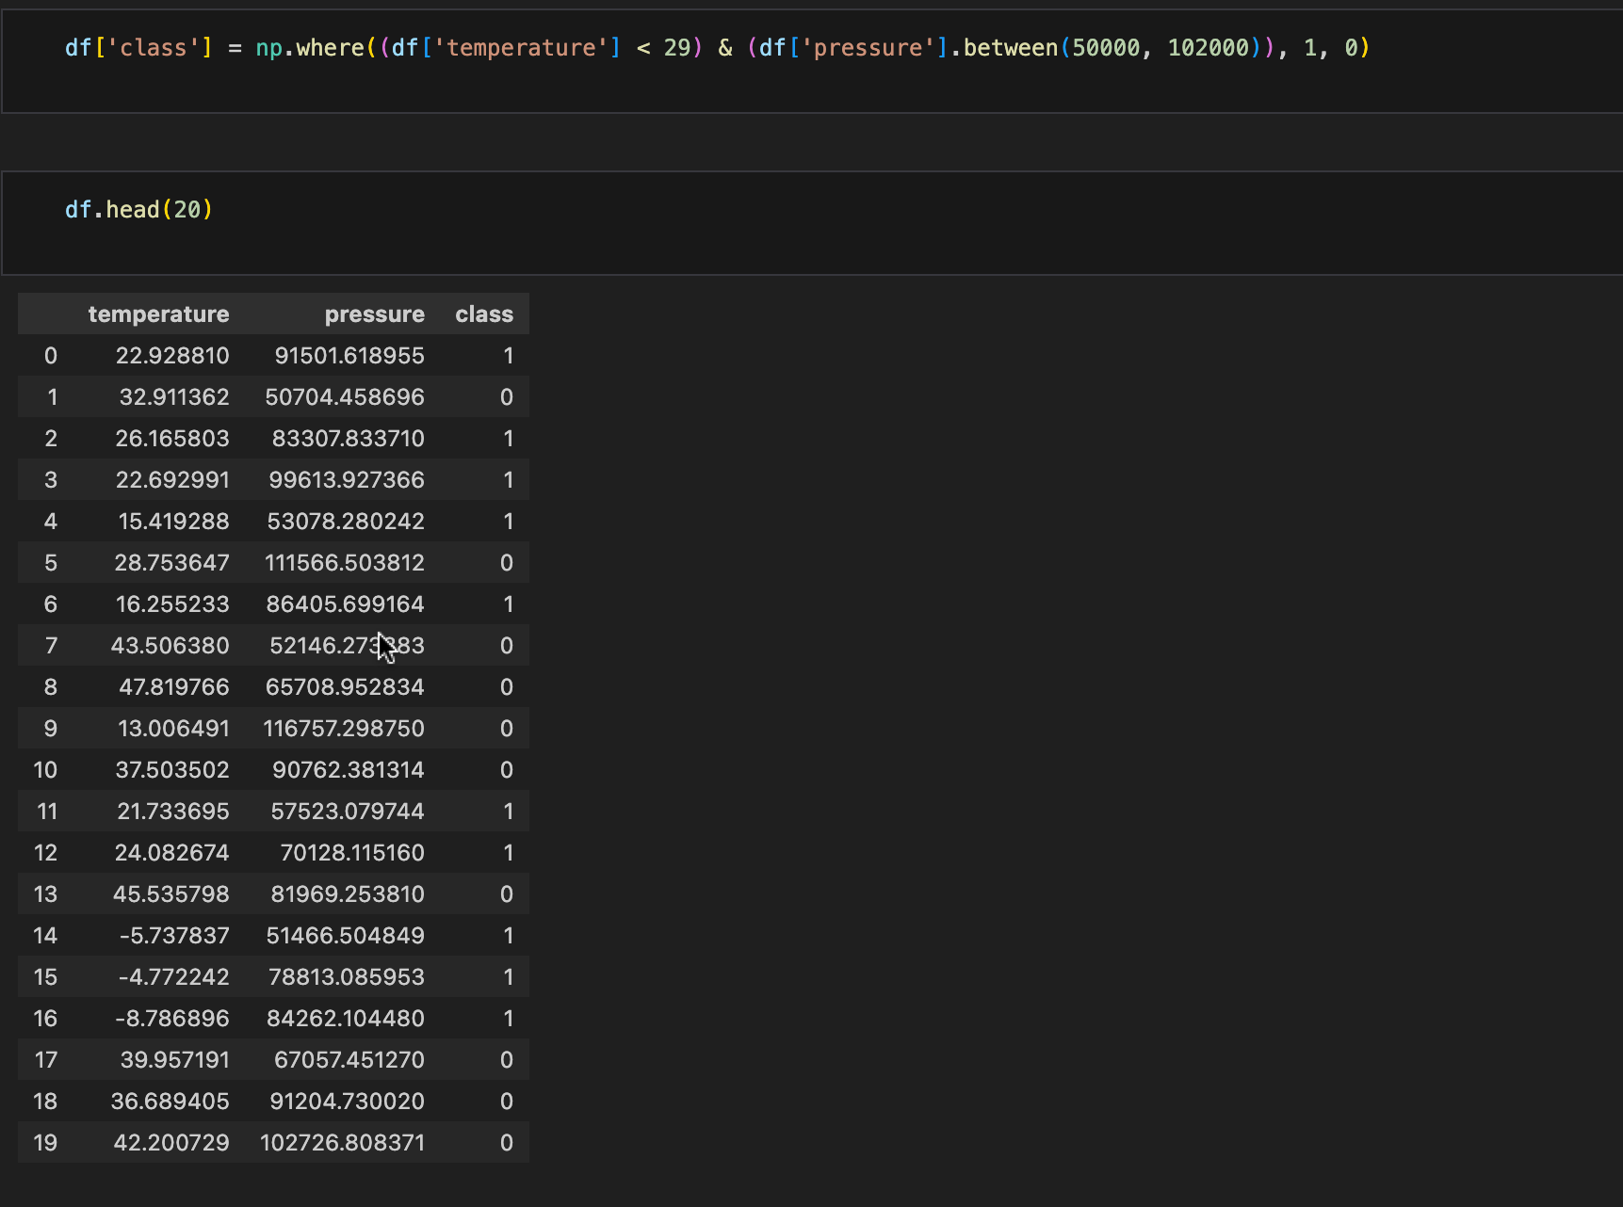

Slide 12
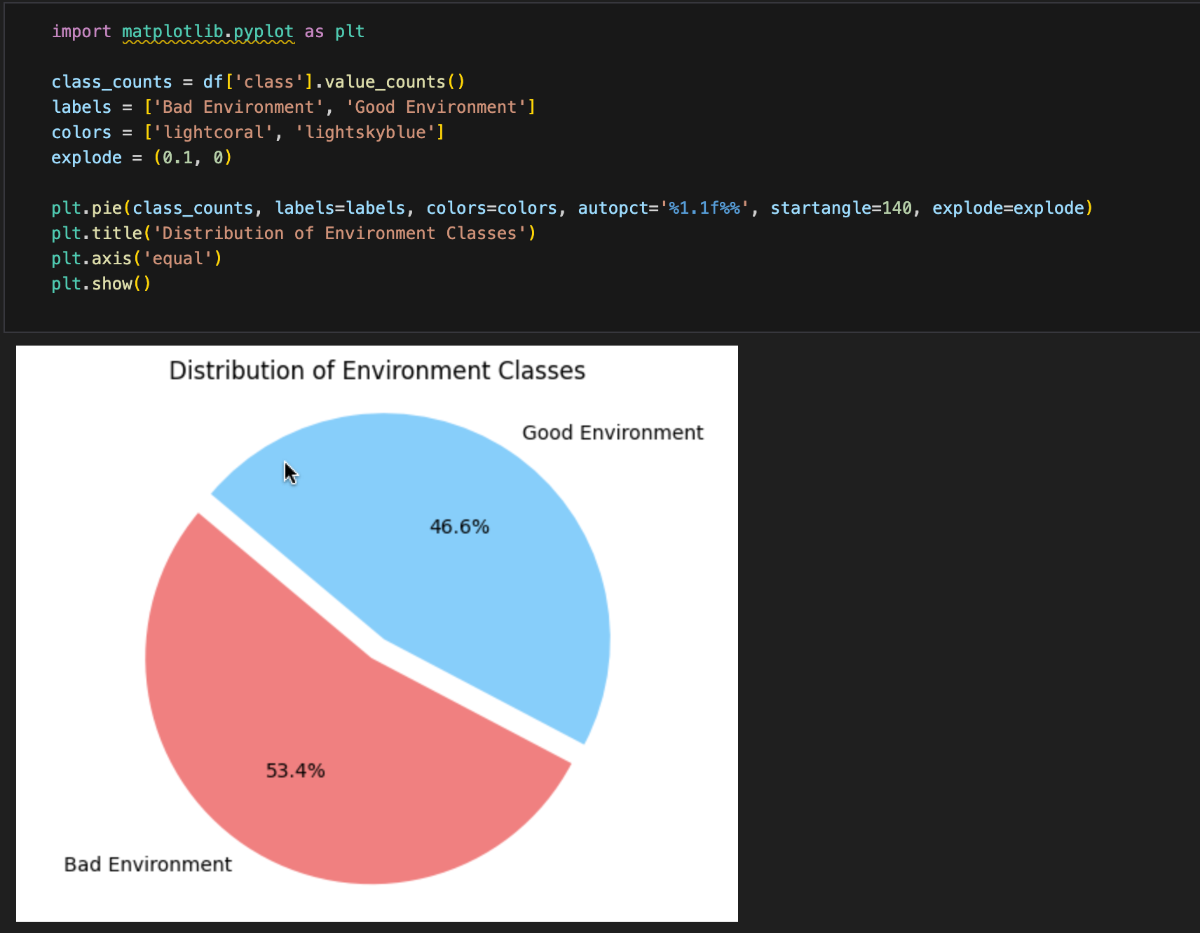

Slide 13
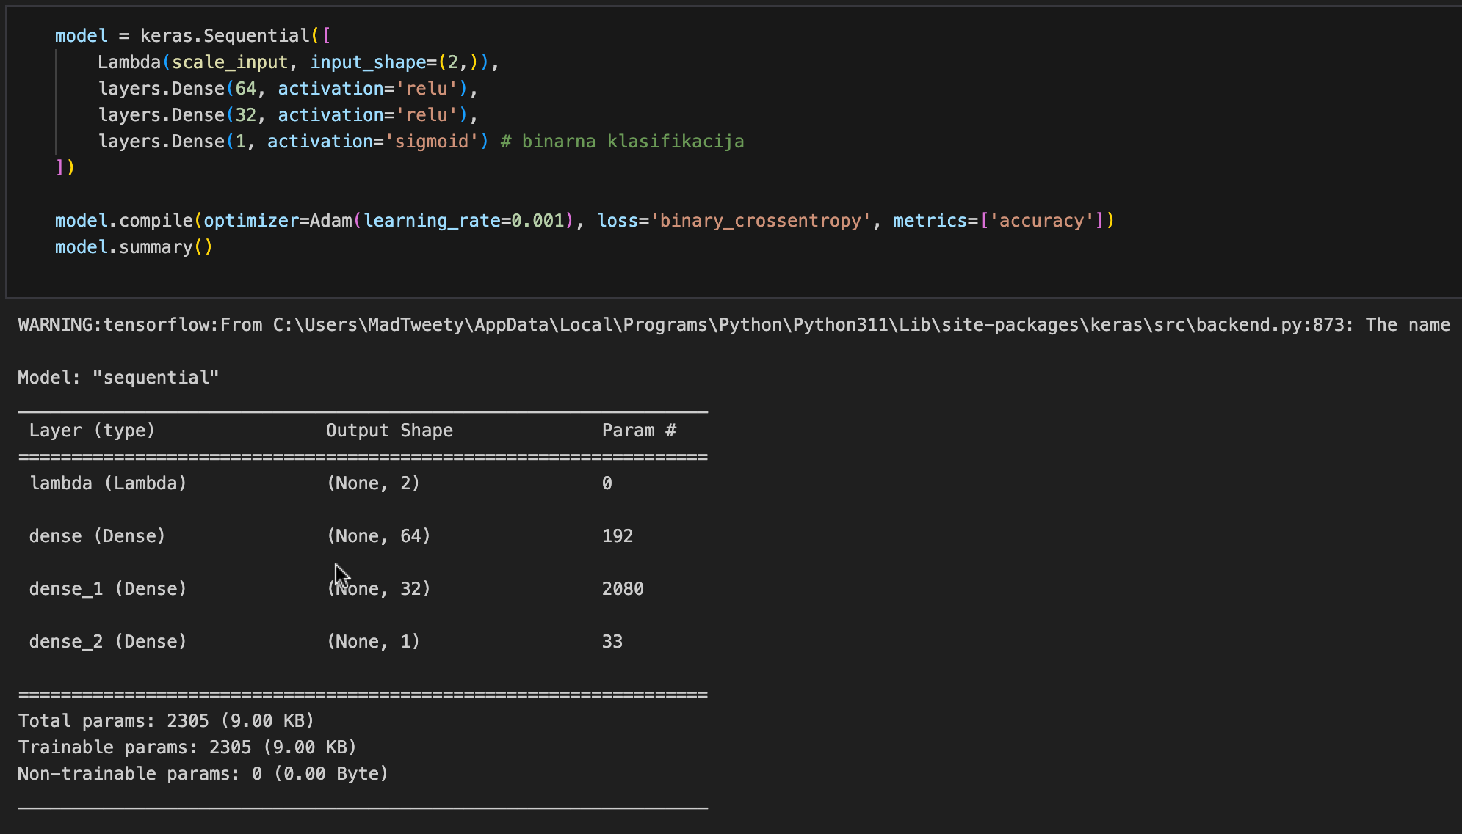

Slide 14
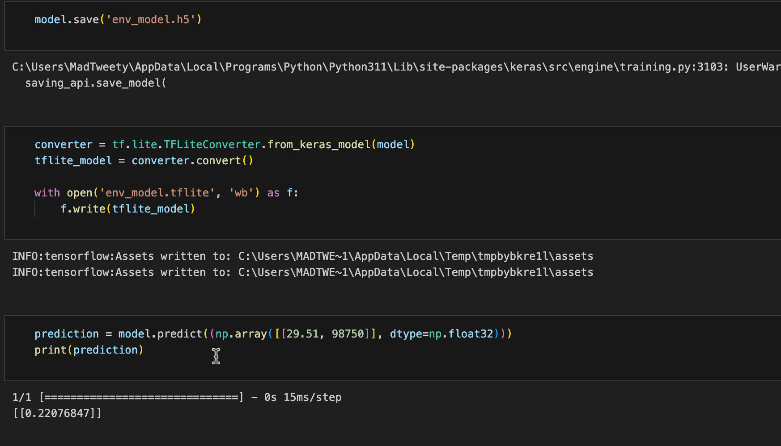

Slide 15
IoT aplikaicja

Slide 16
IoT aplikacija
Zadatak ove aplikacije je prijem podataka, njihova normalizacija, donošenje predikcije o vremenu na osnovu modela, upis podataka u Influx bazu kao i njihovo slanje na web soket

Slide 17
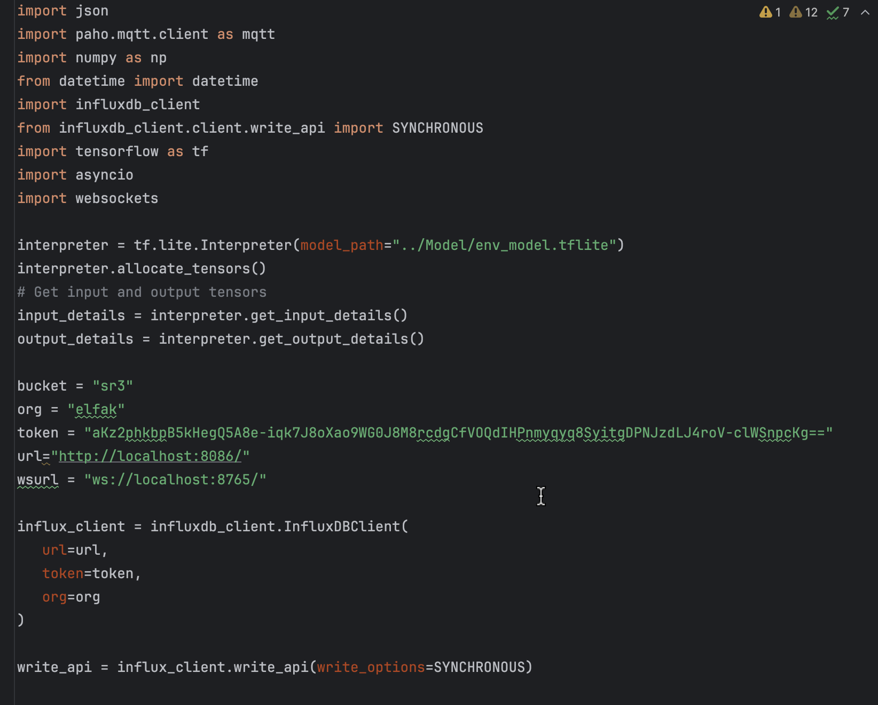

Slide 18
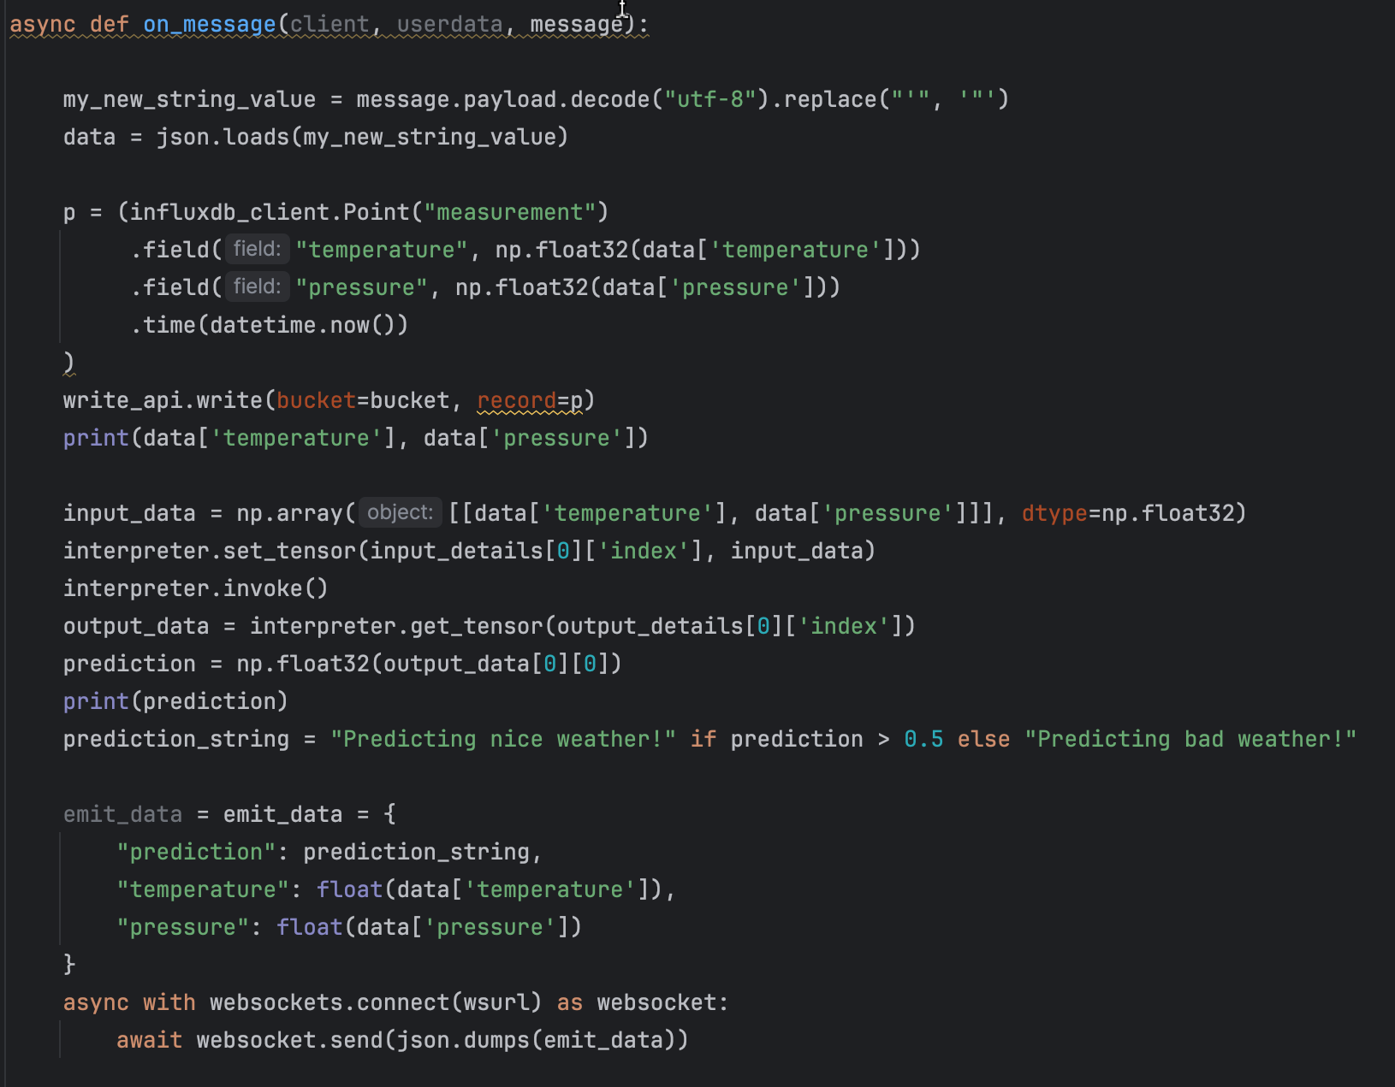

Slide 19
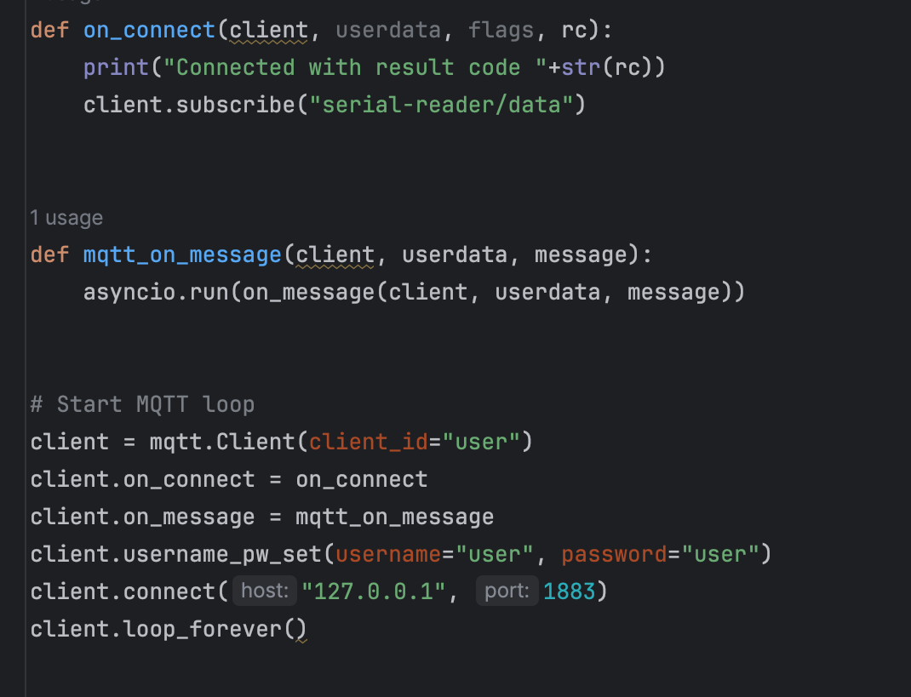

Slide 20
Grafana

Slide 21
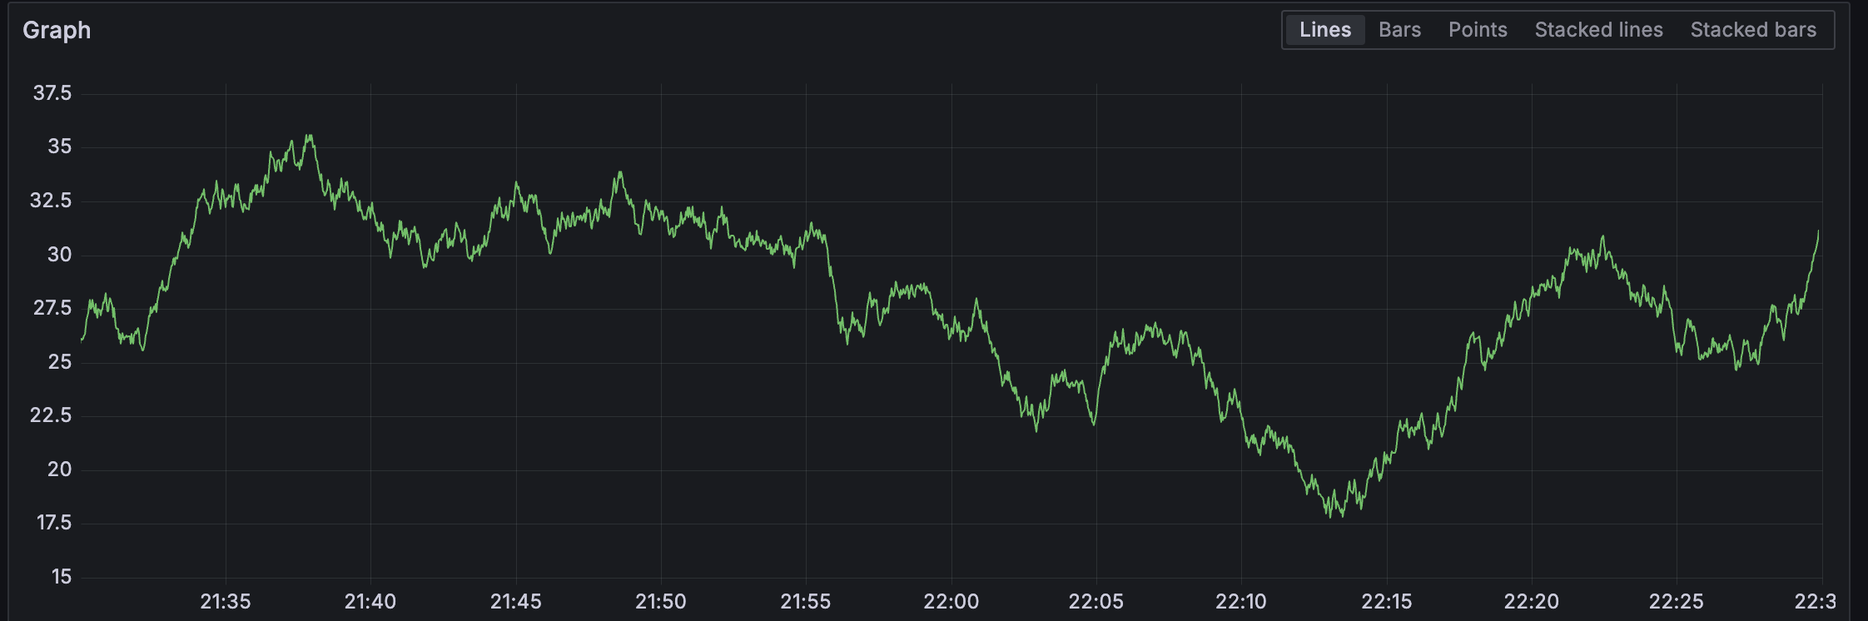

Slide 22
Hvala
na pažnji

